Slide 1
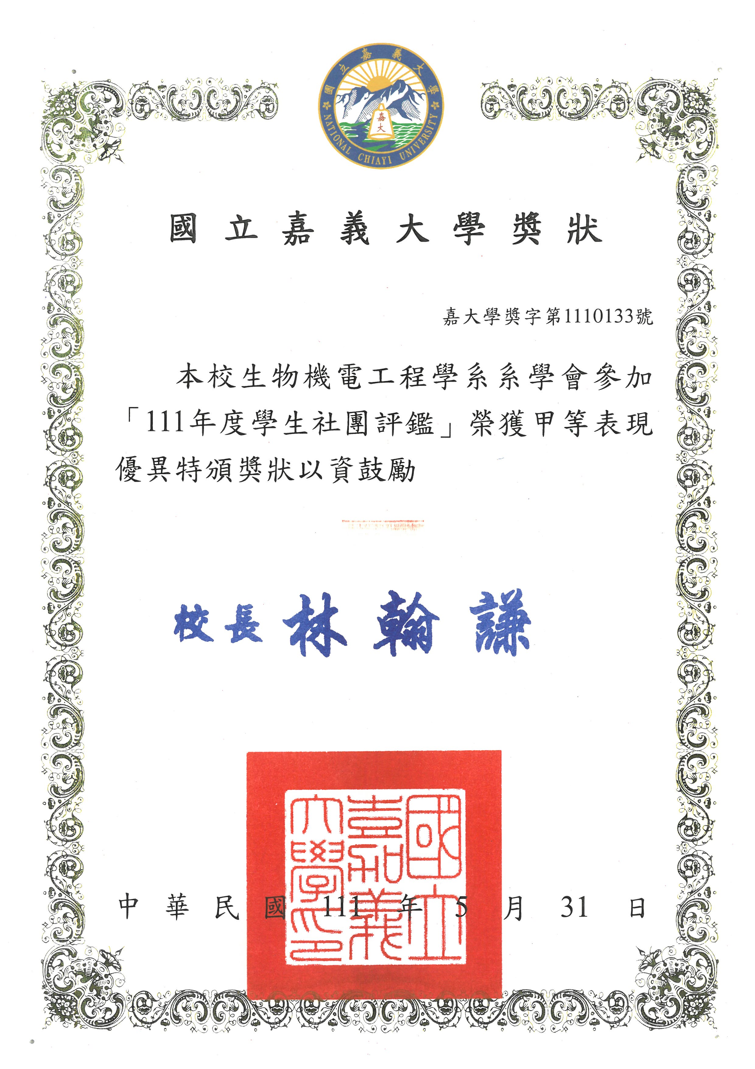
生物機電工程學系系學會參加111年度學生社團評鑑
榮獲甲等
生物機電工程學系全體師生仝賀

